Slide 1
R·一年级上册
四 11~20的认识
20以内数的顺序

Slide 2
一、复习导入
你能按从小到大的顺序给它们排排队吗？
0
4
2
0
5
1
4
2
5
3
1
3
5的后面是几？你能接着数出后面的5个数吗?

Slide 3
0
1
2
3
4
5
6
7
8
9
10
我们发现这些数都是按一定的顺序排列的。
今天我们就一起来学习20以内数的顺序。

Slide 4
二、探究新知
你能发现这些数之间有什么奥秘吗？
0
1
2
3
4
5
6
7
8
9
10
一个比一个大
你能把11~20的数也按这样的规律排一排吗？
11
12
13
14
15
16
17
18
19
20

Slide 5
在直尺上，我们也能看见按顺序排列的20以内的数。
5
11
12
15
19
直尺上缺了几个数，谁能把它补上？补全后，观察尺子上的数，你得到了哪些信息？

Slide 6
5
11
12
15
19
1.从左往右看数依次增加，是从小到大的顺序。
2.从右往左看数依次减少，是由大到小的顺序。
3.越靠近前面的数越小，越靠近后面的数越大。

Slide 7
5
11
12
15
19
比15大1的数是几？比20小1的数是几？说说你是怎么找到的。
找大1的数要看后一个数，
找小1的数要看前一个数。

Slide 8
5
11
12
15
19
12更接近10，还是更接近20？说说你是怎么判断的。
两个数之间的数越少，它们就越接近。

Slide 9

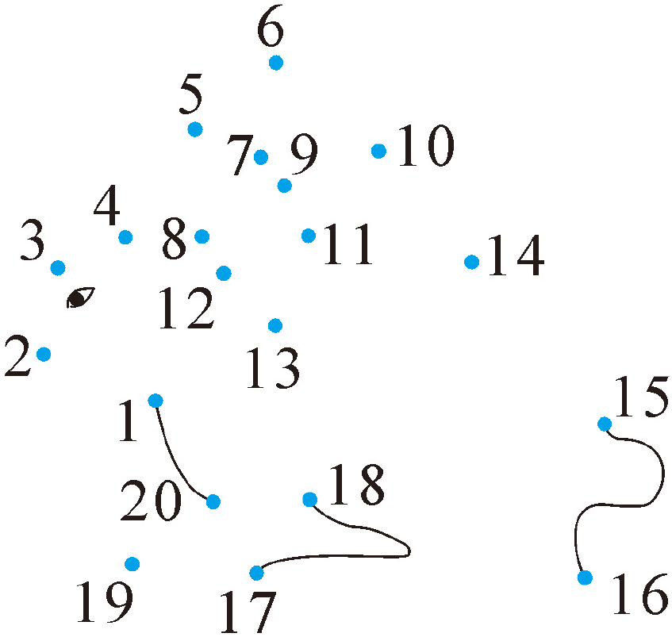
三、巩固应用
1. 找出数学书的第7、12、18、20页。
【教材P78“做一做”第1题】
2. 按1~20的顺序连线。
【教材P78“做一做”第2题】

Slide 10
3. 按顺序填数。
【教材P78“做一做”第3题】
11 |  | 13 |  |  | 16 |  |  | 19
12
14
15
17
18
20 |  | 18 |  |  | 15 |  |  | 12
19
17
16
14
13

Slide 11

四、课堂小结
通过今天的学习，你有哪些新的收获？

Slide 12



布置作业
完成本课时相关练习。

